Slide 1
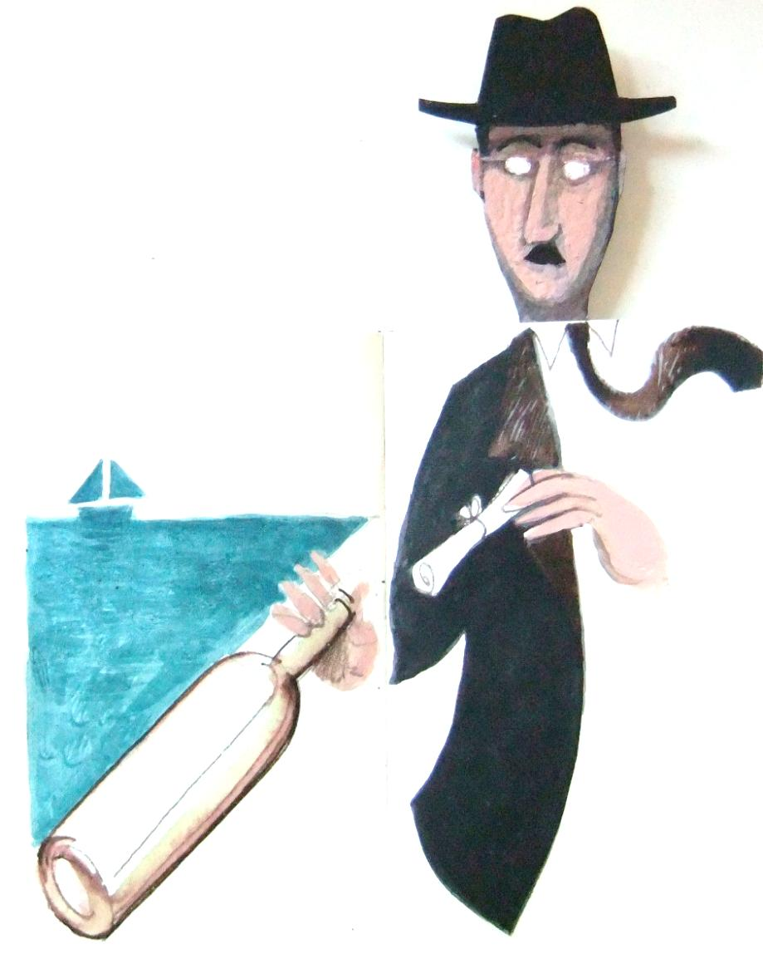
Mensagem de Fernando Pessoa
Pintura de Rinoceronte
a estrutura

Slide 2
Mensagem de Fernando Pessoa
“Desejo ser um criador de mitos, que é o mistério mais alto que pode obrar alguém da Humanidade.”
Fernando Pessoa,
Páginas Íntimas e de Auto-Interpretação
“A criação de um Portugal mítico foi um dos trabalhos da vida de Pessoa ao longo de muitos anos, e veio a configurar-se no único livro de poemas em português, que ele publicou: Mensagem.”
Jorge de Sena, in “Persona”

Slide 3
Mensagem de Fernando Pessoa
Escrita por Fernando Pessoa, entre 1913 e 1934, – num período de crescente crise nacional.
Publicada no dia 1 de dezembro de 1934, no aniversário da restauração da independência.
Única obra completa em português, publicada em vida do poeta.

Slide 4
Estrutura de Mensagem
Obra composta por 44 poemas,
apresentados numa estrutura tripartida.
Mensagem
1.ª parte
Brasão
2.ª parte
Mar Português
3.ª parte
O Encoberto

Slide 5
Significado da estrutura de Mensagem
?
O que significa
cada uma destas
três partes
Brasão
Mar Português
O Encoberto

Slide 6
Significado da estrutura de Mensagem
1.ª parte – “Brasão”
Brasão: a matriz, o símbolo, o emblema, o selo da pátria.
Nascimento da pátria
Fundação da nacionalidade,
construção da pátria e do império.
Poemas que aludem aos fundadores e construtores, heróis lendários ou históricos, convertidos em símbolos.

Slide 7
Significado da estrutura de Mensagem
1.ª parte – “Brasão”
Versos exemplares de poemas da 1.ª parte
- uma visão mítica da construção da pátria, do sonho e ânsia do império.
“O mito é o nada que é tudo” (“Ulisses”)
“Assim se Portugal formou” (“O Conde D. Henrique”)
“A voz da terra ansiando pelo mar” (“D. Dinis”)
“Humano ventre do Império” (“D. Filipa de Lencastre”)
“Sem a loucura que é o homem?” (“D. Sebastião, Rei de Portugal”)
“É excalibur, a ungida / Que o Rei Artur te deu” (“Nun’ Álvares Pereira”)
“Tem aos pés o mar novo” (“O Infante D. Henrique”)
“Braços cruzados, fita além do mar” (“D. João, O Segundo”)

Slide 8
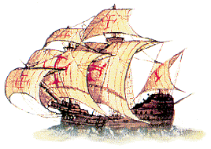
Significado da estrutura de Mensagem
2.ª parte – “Mar Português”
Mar Português: sonhado e desvendado pelos heróis e nautas; português por direito.
Realização da pátria
Apogeu da ação portuguesa dos Descobrimentos.
Poemas inspirados na ânsia do Desconhecido e no heroísmo da luta com o mar e seu desvendamento.

Slide 9
Significado da estrutura de Mensagem
2.ª parte – “Mar Português”
Versos exemplares de poemas da 2.ª parte
- a realização transcendente da concretização do impossível e da passagem dos limites do Horizonte que fez português o mar.
“Deus quer, o homem sonha, a obra nasce” (“O Infante”)
“Cumpriu-se o Mar (...) / Falta cumprir-se Portugal” (“O Infante”)
“O sonho é ver as formas invisíveis / Da distância imprecisa” (“Horizonte”)
“O mar sem fim é português” (“Padrão”)
“Aqui ao leme sou mais do que eu: / Sou um Povo que quer o mar que é teu” (“O Mostrengo”)
“Tudo vale a pena / Se a alma não é pequena.” (“Mar Português”)
“E outra vez conquistemos a Distância / Do mar ou outra” (“Prece”)

Slide 10
Significado da estrutura de Mensagem
3.ª parte – “O Encoberto”
O sonho encoberto, apagado no nevoeiro; a chama que é preciso reacender.
Morte da pátria
Renascimento
Morte das energias de Portugal.
Poemas de afirmação do sebastianismo.
Apelo ao sonho e ânsia messiânica da construção do Quinto Império.

Slide 11
Significado da estrutura de Mensagem
3.ª parte – “O Encoberto”
Versos exemplares de poemas da 3.ª parte
- só o sonho, a loucura, a “febre de Além” farão Portugal ressurgir do nevoeiro e procurar a utopia do impossível, do Longe, da Distância, do Absoluto.
“Ser descontente é ser homem” (“O Quinto Império”)
“Quem vem viver a verdade / Que morreu D. Sebastião?” (“O Quinto Império”)
“Que voz vem no som das ondas / Que não é a voz do mar? (“As Ilhas Afortunadas”)
“Quando virás ó Encoberto, / Sonho das eras português?” (“Screvo meu livro...”)
“É a busca de quem somos, na distância / De nós” (“Noite”)
“Que jaz no abismo sob o mar que se ergue? /Nós, Portugal” (“Tormenta”)
“Chamar Aquele que está dormindo / E foi outrora Senhor do Mar.” (“Antemanhã”)
“Ó Portugal, hoje és nevoeiro...” (“Nevoeiro”)
“É a Hora!” (“Nevoeiro”)

Slide 12
Significado da estrutura de Mensagem
Em síntese
A estrutura da Mensagem representa um ciclo de nascimento, vida e morte da pátria.
Mas esta morte não é definitiva, pois pressupõe um renascimento que será o novo império, futuro e espiritual – o Quinto Império.
Esse ciclo é visível na estrutura tripartida da obra – Brasão, Mar Português, O Encoberto.
2. Mar Português
Vida
Realização do império territorial sonhado
Renascimento
do império espiritual:
Quinto Império
1. Brasão
Nascimento
Os fundadores e construtores do império
3. O Encoberto
Morte
Fim das energias do império

Slide 13
Estrutura de Mensagem
?
Que títulos têm
e como estão organizados
os poemas da
1.ª parte – “Brasão”

Slide 14
Estrutura de Mensagem
“Brasão” | Poemas
Os Campos | O dos Castelos O das Quinas
Os Castelos | Ulisses Viriato O Conde D. Henrique D. Tareja D. Afonso Henriques D. Dinis D. João I D. Filipa de Lencastre
As Quinas | D. Duarte, Rei de Portugal D. Fernando, Infante de Portugal D. Pedro, Regente de Portugal D. João, Infante de Portugal D. Sebastião, Rei de Portugal
A Coroa | Nun’Álvares Pereira
O Timbre | A cabeça do Grifo: O Infante D. Henrique Uma asa do Grifo: D. João, O Segundo A outra asa do Grifo: Afonso de Albuquerque

Slide 15
Estrutura de Mensagem
?
Que títulos têm
e como estão organizados
os poemas da
2.ª parte – “Mar Português”

Slide 16
Estrutura de Mensagem
“Mar Português” não apresenta divisões temáticas. Integra 12 poemas cujos títulos são clarificadores.
Poemas
O Infante Horizonte Padrão O Mostrengo Epitáfio de Bartolomeu Dias Os Colombos Ocidente Fernão de Magalhães Ascensão de Vasco da Gama Mar Português A Última Nau Prece

Slide 17
Estrutura de Mensagem
?
Que títulos têm
e como estão organizados
os poemas da
3.ª parte – “O Encoberto”

Slide 18
Estrutura de Mensagem
“O Encoberto” | Poemas
Os Símbolos | D. Sebastião O Quinto Império O Desejado As Ilhas Afortunadas O Encoberto
Os Avisos | O Bandarra António Vieira Screvo meu livro à beira-mágoa
Os Tempos | Noite Tormenta Calma Antemanhã Nevoeiro

Slide 19
“E a nossa grande Raça partirá em busca de uma Índia nova, que não existe no espaço, em naus que são construídas «daquilo que os sonhos são feitos». E o seu verdadeiro e supremo destino, de que a obra dos navegadores foi o obscuro e carnal anterremedo, realizar-se-á divinamente”.
Fernando Pessoa, in “A Águia”

